Slide 1
Итоговая работа:
моделирование бизнес-процессов
Елизавета Осадчая BPMAN-43

Slide 2

Онлайн-магазин “Хвост и Лапа”
Компания
Компания оказывает услуги владельцам домашних животных на всех этапах их жизни, предоставляя полный спектр товаров и услуг по уходу: от реализации кормов до продажи ветеринарных препаратов.
Сфера деятельности
Реализация товаров для животных: кормов, аксессуаров, средств ухода и иных зоотоваров.
Стадия развития
«Младенчество» («Давай-давай») в соответствии с моделью жизненного цикла Ицхака Адизеса.

Slide 3
Цели и задачи проекта
Бизнес-цель
Увеличение прибыли за счет снижения операционных издержек на обработку одного онлайн-заказа.
Задачи
построение схемы AS IS бизнес-процесса;
проведение комплексного анализа бизнес-процесса;
выявление точек улучшения в бизнес-процессе;
формулировка и разработка гипотез по оптимизации бизнес-процесса.
Особенности бизнеса
в рамках которого рассматриваются процессы
реализация рецептурных препаратов;
наличие отложенного платежа для постоянных клиентов;
высокая доля ручного труда;
высокий уровень конкуренции включая маркетплейсы.

Slide 4
Описание бизнес-процесса
“Онлайн-заказ в магазине “Хвост и Лапа”

Slide 5
Описание процесса AS IS
1) Покупатель заходит на сайт и формирует заказ: выбирает нужные товары (в том числе и рецептурные), выбирает способ доставки и оплаты.
Заказ может быть оформлен как разовый, так и в формате подписки (ежемесячная доставка). Для постоянных клиентов предусмотрена возможность отложенного платежа.
2) Оформленный заказ попадает в систему, где проходит первичную проверку на:
наличие регистрации (старый/новый клиент)
корректность адреса доставки
наличие в заказе рецептурных препаратов;
наличие / отсутствие товара на складе
наличие / отсутствие задолженности
Если заказ не содержит рецептурных товаров, все позиции есть в наличии, клиент зарегистрирован и не имеет долгов, а адрес корректен — заказ автоматически переходит в сборку, в противном случае заказ попадает на ручную обработку менеджеру. Менеджер связывается с клиентом и уточняет детали, либо, если были рецептурные препараты, просит предоставить рецепт.
3) После подтверждения заказ попадает на сборку на склад. Если при сборке возникают проблемы (пересорт, недостача и т.д), в процесс снова включается менеджер.
4) После сборки заказ отправляется в отдел логистики. Предусмотрено 3 варианта доставки: доставка курьером, доставка в пункт выдачи и регулярная доставка в соответствии выбранным расписанием.
5) Доставка:
курьер едет к клиенту. в случае успешной доставки оформляются документы и процесс завершается.
если у курьера не получилось доставить заказ, то на этот случай допускается только 2 попытки осуществить доставку, после этого заказ возвращается на склад.
после возврата на склад менеджер принимает решение:- повторно согласовать доставку- отменить заказ- оформить возврат и вернуть деньги (если был предоплачен)
6) Бухгалтерия закрывает заказ: выставляет счёт, сверяет оплату, формирует финальные документы.
7) Все успешные заказы отмечаются в системе, клиент получает уведомление о завершении.
8) Клиент может в любой момент отказаться от заказа. В этом случае заказ аннулируется и, если нужно, инициируется возврат средств.

Slide 6
Описание процесса AS IS
Границы процесса
начало | клиент оформляет заказ на сайте
конец | заказ доставлен / отменён / возвращен на склад / отклонен.
Роли / участники процесса: | клиент e-commerce система менеджер по заказам сотрудники склада сотрудники отдела логистики курьер бухгалтерия
Значимость процесса
Для бизнеса: | основной источник получения прибыли снижение операционных издержек за счет экономии на аренде помещений, найме консультантов/продавцов для магазинов, найме обслуживающего персонала и т.д.
Для клиента: | минимизация рутинных действий через возможность оформить подписку и регулярную доставку уверенность в качестве товаров и компании в целом, т.к. при покупке препаратов требуется предоставить рецепт, что в свою очередь говорит о том, что компания соблюдает требования законодательства

Slide 7
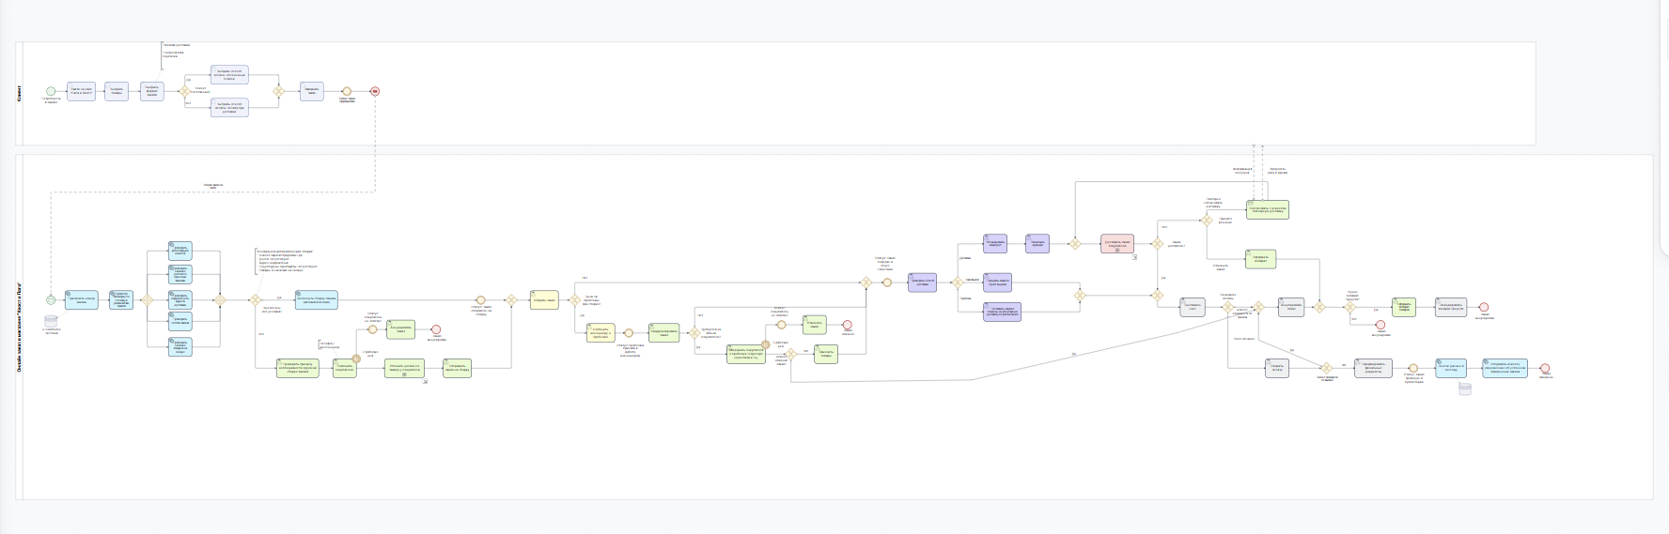
Схема процесса AS IS (схема BPMN)
В связи с тем, что схема AS IS в нотации BPMN 2.0 размещена по ссылке на гугл-диске:
файл с расширением .bpmn
набор скриншотов в zip-архиве.
https://drive.google.com/drive/folders/158Ss6k8kaMtEZSbu-jI1C_us_BsEhpfV

Slide 8
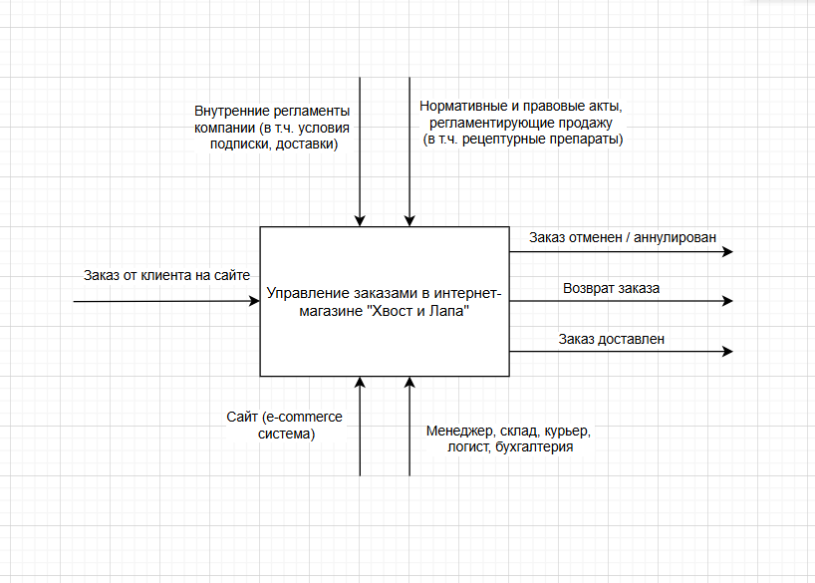
Схема процесса AS IS (схема IDEF0, уровень А0)
https://drive.google.com/drive/folders/158Ss6k8kaMtEZSbu-jI1C_us_BsEhpfV

Slide 9
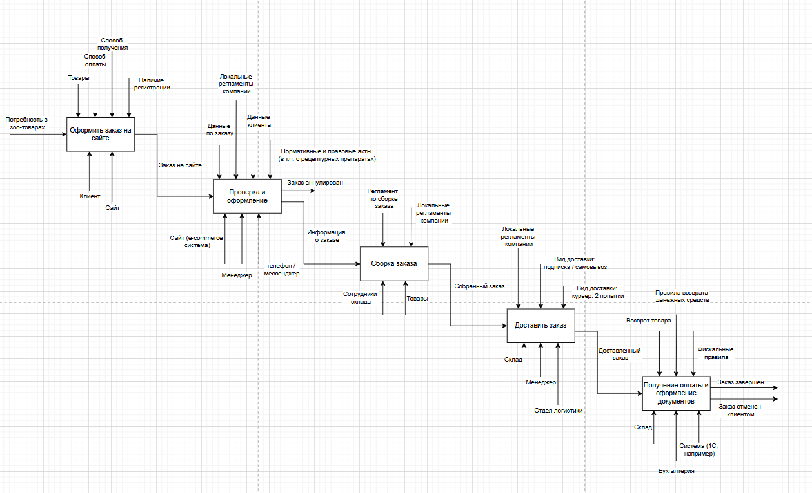
Схема процесса AS IS (схема IDEF0)
https://drive.google.com/drive/folders/158Ss6k8kaMtEZSbu-jI1C_us_BsEhpfV

Slide 10
Анализ бизнес-процессов

Slide 11
Анализ внешней и внутренней среды
Ценность процесса, для чего он был создан | процесс является основным источником получения прибыли (даже при наличии магазинов / сети магазинов, о чем напрямую в описании не сказано, данный бизнес-процесс квалифицировался как основной) дополнительная цель - снижение операционных издержек за счет экономии на аренде помещений, найме консультантов/продавцов для магазинов, найме обслуживающего персонала и т.д.
Причины проведения анализа? Начальные гипотезы о том, насколько эффективно работает процесс в текущих условиях | Гипотеза об эффективности процесса - уровень средний или ниже среднего. Возможные причины проведения анализа: потеря клиентов из-за архаичности процесса (ограниченный функционал личного кабинета, отсутствие мобильного приложения, низкий уровень сервиса) большое количество заказов, которые попадают на ручную проверку к менеджеру уровень дебиторской задолженности - не описан способ управления и взыскания задолженности (блокировка нового заказа - это скорее препятствие, а не способ решения проблемы) большой % отмены / отказа от заказа - не описаны меры по компенсации издержек, которые понесла компания до этого момента (работа склада, отдела логистики и т.д.) + не описан регламент, в соответствии с которым клиент может отказаться от заказа (например, в соответствии с законодательством РФ лекарственные препараты надлежащего качества обмену и возврату не подлежат)
https://app.holst.so/share/b/264914fa-677d-4331-b936-fe46668f9253

Slide 12
Анализ внешней и внутренней среды
Какие системы задействованы в процессе? Насколько они стабильно и качественно работают? | Системы: e-commerce система (указана в описании процесса) система для финансов / бухгалтерии (предположение) CRM для работы менеджера (предположение) система управления складом (предположение) система для управления логистикой (предположение) Гипотезы о качестве работы систем: работают достаточно стабильно, т.к. при описании процесса нет условного чек-листа с действиями при сбоях в программе качество - низкое - те правила, по которым заказ уходит на ручную проверку менеджеру, могут обрабатываться автоматически. - "менеджер склада сообщает менеджеру по продажам" - данное действие также можно осуществить автоматически, без личного информирования чем бы оно не было выражено (сообщение / звонок)
https://app.holst.so/share/b/264914fa-677d-4331-b936-fe46668f9253

Slide 13
Анализ внешней и внутренней среды
Насколько процесс важен для компании: какую ценность создает для потребителей; насколько критичен? | Ценность для потребителя: минимизация рутинных действий через возможность оформить подписку и регулярную доставку уверенность в качестве товаров и компании в целом, т.к. при покупке препаратов требуется предоставить рецепт, что в свою очередь говорит о том, что компания соблюдает требования законодательства Критичность процесса для компании - максимальная, т.к. процесс является основным источником получения прибыли
https://app.holst.so/share/b/264914fa-677d-4331-b936-fe46668f9253

Slide 14
Анализ внешней и внутренней среды
Риски или возможности процесса в будущем? внешняя среда внутренняя среда компании | Риски: высокая степень вовлеченности менеджера (внутренняя среда) потеря клиентов из-за архаичности системы, через которую принимается заказ (внутренняя + внешняя среда) низкий уровень взаимодействия с клиентом (в описании процесса указано лишь ограниченное количество вариантов взаимодействия с клиентом: 2 дня на попытку дозвониться, предложение погасить задолженность и заменить товар - нет вариативности или альтернатив) Возможности: доработка системы в том числе для полной автоматизация процесса проверки заказа (автоматические проверки, отправка уведомлений) + развитие новых возможностей в личном кабинете (приложить фото рецепта) разработка приложения для мобильного телефона / планшета, чтобы клиент мог в любое время скорректировать заказ после получения уведомления повышение культуры взаимодействия с клиентом
https://app.holst.so/share/b/264914fa-677d-4331-b936-fe46668f9253

Slide 15
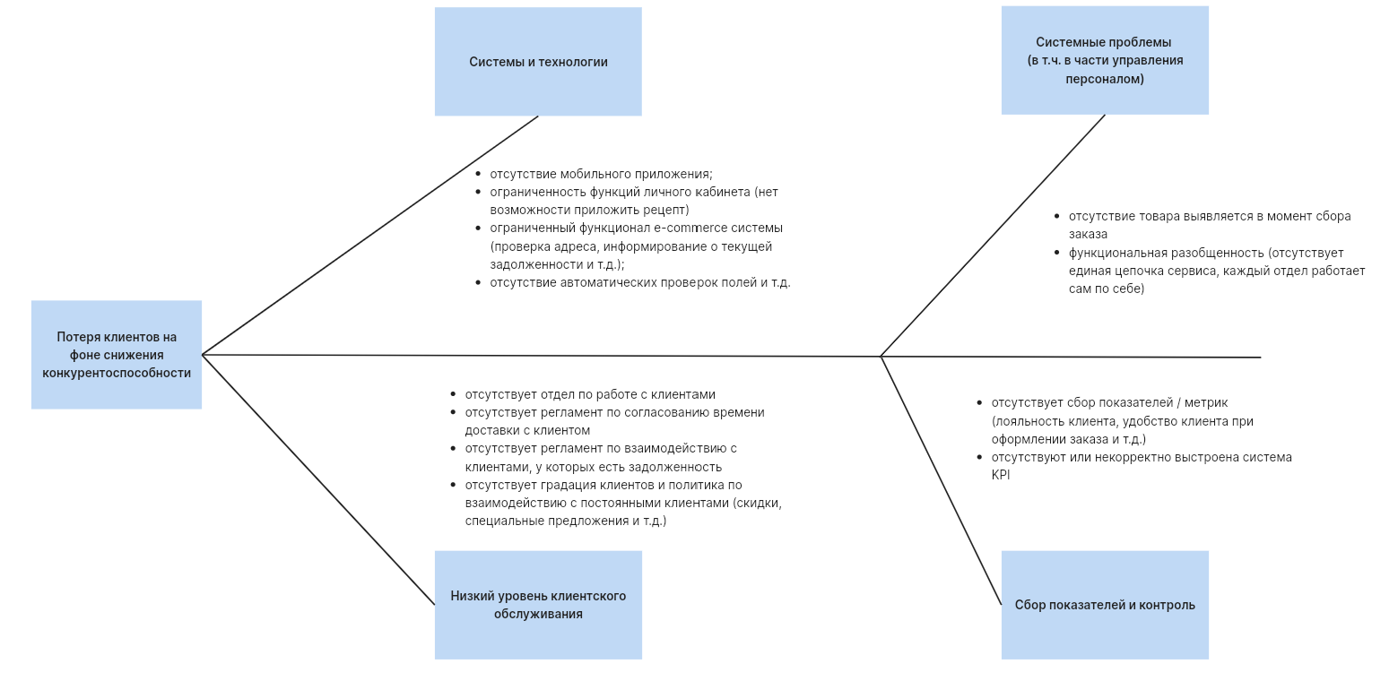
Диаграмма Исикавы
https://app.holst.so/board/264914fa-677d-4331-b936-fe46668f9253

Slide 16
Методы анализа
Для процесса “онлайн-заказ в магазине “Хвост и Лапа” необходимо сделать комплексный анализ:
Стоимостной анализ ABC - необходимо просчитать какую прибыль/убыток получает компания при выполнении каждого сценария выполнения бизнес-процесса.
Рассчитываем значения по основным статьям расходов, сравниваем с средними значениями по рынку - получаем первые маркеры: значения ФОТ менеджера/складского персонала/отдела логистики/курьеров, амортизационные издержки и т.д. Также делаем расчет в отношении товаров - получаем данные для формирования неснижаемого остатка/объема закупок (какой товар и в каком количестве обязательно должен быть на складе) и оптимизации пространства склада.
расширенный SWOT-анализ - перекрестный анализ факторов внешней и внутренней среды для выявления стратегии последующих изменений в организации, а также применительно к бизнес-процессу онлайн-заказа.
RACI - для визуализации границ, ответственных лиц существующего процесса; в последствии - материал для внедрения изменений, SLA и КПЭ.
Результаты анализа представлены по ссылке: https://app.holst.so/board/264914fa-677d-4331-b936-fe46668f9253
Обоснуйте, почему выбрали именно эту нотацию.
https://app.holst.so/board/264914fa-677d-4331-b936-fe46668f9253

Slide 17
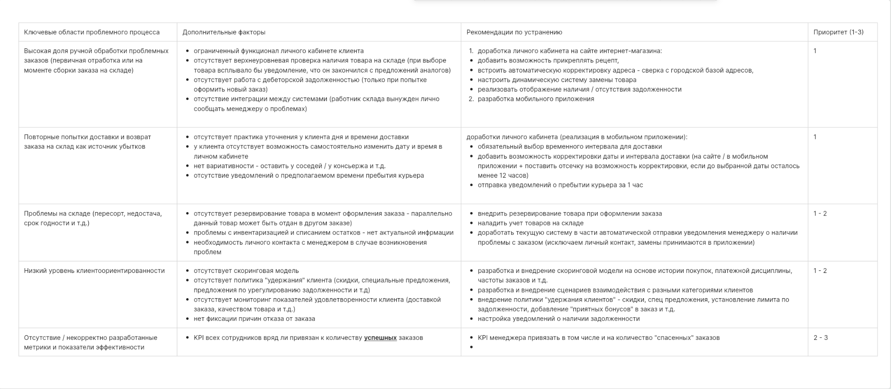
Приоритизация гипотез по устранению первопричин
https://app.holst.so/board/264914fa-677d-4331-b936-fe46668f9253

Slide 18
Выводы
На основании материалов (описание бизнес-процесса, схема AS IS), результатов анализов ABC/расширенного SWOT, а также построения матрицы RACI формируем направления для улучшения бизнес-процесса: (выбор и последовательность зависят от финансового состояния компании)
Направление для улучшения | Затраты (временные / финансовые)
Доработка сайта и ПО (в т.ч. WMS) | Высокие
Внедрение дополнительных регламентов (например, по согласованию даты и времени доставки с клиентом) | средние/ ниже среднего
Внедрение работы с существующими задолженностями: превентивная работа, а не по факту поступления нового заказа | Средние (+ обучение персонала)
https://app.holst.so/board/264914fa-677d-4331-b936-fe46668f9253

Slide 19
Повышение эффективности и оптимизация бизнес‑процессов

Slide 20
Гипотезы по оптимизации бизнес-процесса
Доработка сайта и личного кабинета:
- внедрение автоматической проверки адреса (система не позволит ввести адрес, которого нет в официальном справочнике)
- при добавлении рецептурных препаратов система требует обязательного добавления рецепта, LLM проверяет файл на корректность, без фото заказ нельзя сформировать
- первичная проверка наличия товара на складе за счет интеграции с системой WMS
Расширить функционал отправки уведомлений:
- если не получилось дозвониться до клиента
- при наличии задолженности (до оформления нового заказа)
- за 1 час до приезда курьера с заказом
Повышение уровня клиентоориентированности:
- ввести вариативность при первичной доставке курьером: оставить в ПВЗ партнеров, отставить у соседей, оставить у консьержа
- ввести вариативность при работе с задолженностью: предложить рассрочку, предложить включить сумму задолженности в текущий заказ
- скидки, промо акции и спецпредложения
Автоматизация работы бухгалтерии
Улучшение работы склада:
- инвентаризация
- списание остатков

Slide 21
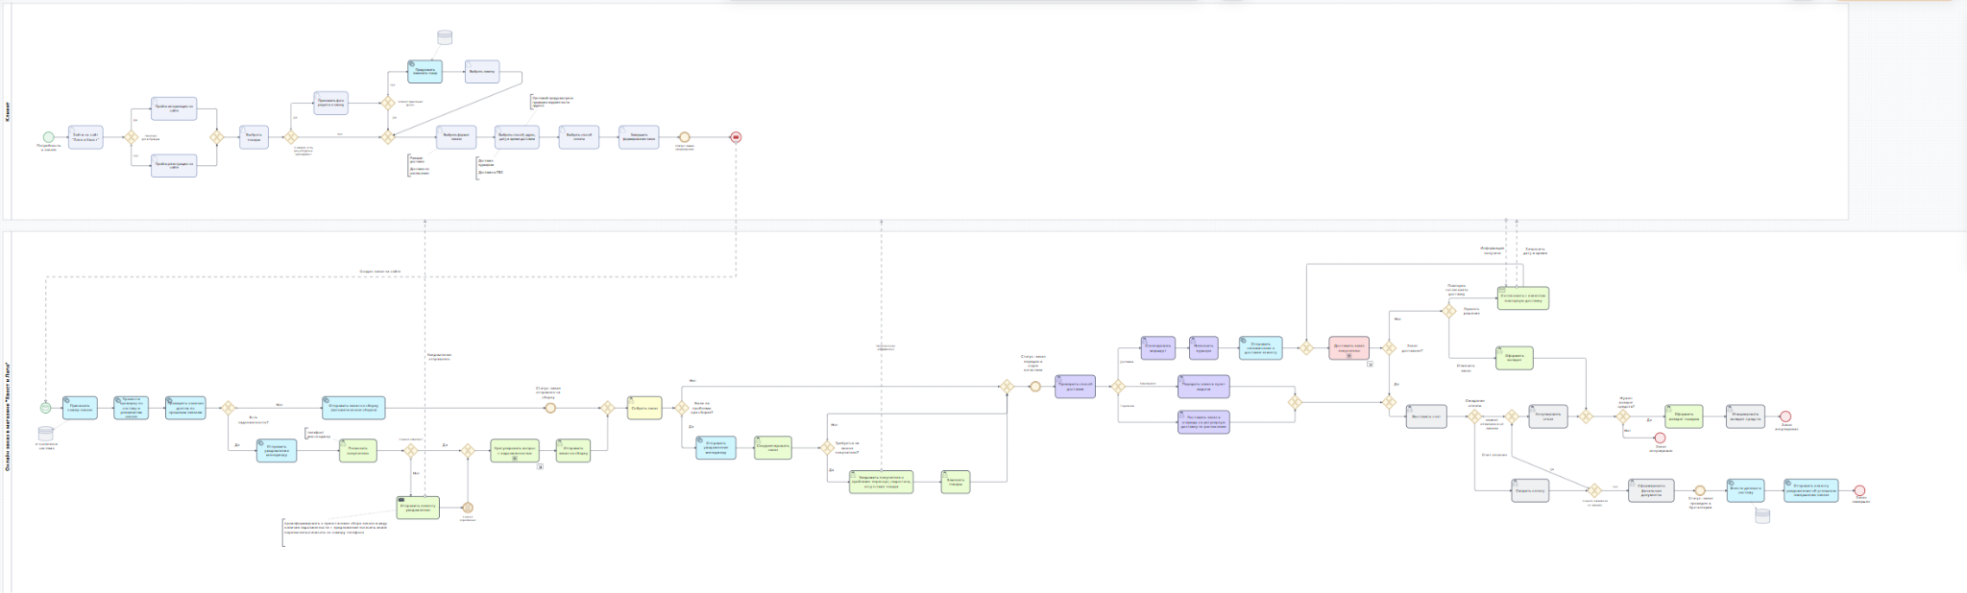
Модель TO BE (схема BPMN 2.0)
Детализированная версия размещена по ссылке: https://drive.google.com/drive/folders/158Ss6k8kaMtEZSbu-jI1C_us_BsEhpfV

Slide 22
KPI к целевой модели TO BE
Показатель | Текущее состояние (гипотезы) | Целевое состояние | Метод расчета
% заказов, обработанных без участия менеджера | ~ 60% | > 90% | (Заказы, обработанные автоматически / общее количество заказов) *100
Среднее время обработки заказа до сборки | ~ 2 часа | < 30 минут | Σ(Время на склад − Время оформления) / Кол-во заказов на склад
% аннулированных заказов | ~15-20% | < 5% | (Аннулированные заказы / Общее количество заказов) *100
% возвратов после доставки | ~7-10% | < 5% | (Возвраты после доставки / Заказы в доставке) × 100%
Индекс удовлетворенности клиентов (NPS) | ~ 15-20% | ~ 43-45% | NPS = % Сторонников − % Критиков
Также размещено по ссылке: https://drive.google.com/drive/folders/158Ss6k8kaMtEZSbu-jI1C_us_BsEhpfV

Slide 23
KPI к целевой модели TO BE
Показатель | Текущее состояние (гипотезы) | Целевое состояние | Метод расчета
Затраты на обработку одного заказа (ФОТ) | от 2 179,6 руб. (в зависимости от сценария) | снижение ~ 25-30% | Аналитика
Точность учета запасов | <85% | > 94% | (Количество товара на складе / количество в системе) *100
Доля успешных доставок | ~ 75% | > 90% | (Кол-во заказов, доставленных с 1 попытки / Общее количество заказов, переданных курьеру) *100%
Также размещено по ссылке: https://drive.google.com/drive/folders/158Ss6k8kaMtEZSbu-jI1C_us_BsEhpfV

Slide 24
Внедрение изменений

Slide 25
Причины необходимости изменений
Внешние причины:
1
Технологические факторы (IT-архитектура, интеграции и инструменты)
2
Экономические факторы
3
Стратегические факторы
Ограниченный функционал у сервиса уведомлений;
Высокая доля ручной обработки заказов;
Отсутствует связь между складским учетом и заказом в реальном времени;
Логистика не оптимизирована;
Ограниченность функционала подписки;
Отсутствие резервирования товара при формировании заказа.
Высокая стоимость обработки сложных заказов (ФОТ менеджеров);
Отсутствие превентивной работы с задолженностью;
Высокая стоимость выполнения “неидеальных” заказов (несколько попыток доставки и т.д.).
Фирма не готова к возможному росту и масштабированию;
Высокий уровень конкуренции (в т.ч. с маркетплейсами);
Клиентоориентированность на низком уровне или отсутствует.

Slide 26
Причины необходимости изменений
Внутренние причины:
Потеря заказов из-за отсутствия контакта с клиентом в течение 2х дней, что также ведет к дополнительной нагрузке на персонал;
Высокий уровень ручной работы: менеджеры, отдел логистики, бухгалтерия;
Отсутствует KPI (нет связи с мотивацией сотрудников);
Отсутствие четких регламентов и SLA;
Отсутствие SLA;
Отсутствует аналитика по заказам: доля успешных заказов, причины возврата, задержек и т.д.
О проблемах при сборке заказа менеджера информируют лично (доп нагрузка, возможна потеря данных ввиду человеческого фактора).

Slide 27
Оценка готовности к изменениям
Опираясь на описание процесса “онлайн-заказ в магазине “Хвост и Лапа” можно сделать следующие выводы:
потребность в изменениях - высокий уровень;
готовность к изменениям - ниже среднего / средний уровень (процесс описан, но отсутствуют: владелец процесса, регламенты, SLA, KPI, отсутствует аналитика и т.д.)
Если рассматривать взаимосвязь уровней зрелости бизнес-процессов и готовности персонала к изменениям, то можно сделать вывод, что организация находится на 2м уровне (управляемом уровне), т.к. для него характерно:
перегрузка работой: перегрузка менеджеров, бухгалтерии и отдела логистики
неясные задачи или обратная связь: задачи есть, но отсутствует привязка личная заинтересованность сотрудников в результатах работы; также в описании процесса отсутствует информация о сборе или наличии обратной связи на любом из этапов бизнес-процесса.
отсутствие соответствующего знания или навыка: у менеджеров отсутствуют навыки работы и удержания клиентов, также у сотрудников отсутствуют навыки и знания для самостоятельного улучшения на своем участке процесса.
плохая коммуникация: явно про это не написано, но это логичное предположение, когда сотрудники перегружены ручной работой

Slide 28
Модель управления изменениями
Для управления изменениями в магазине «Хвост и Лапа» предлагается гибридная модель Джона Коттера и ADKAR.
Модель Джона Коттера используем на организационном уровне: для создания срочности, формирования видения, коммуникации и закрепления изменений в культуре.
ADKAR используем на индивидуальном уровне: для последовательной подготовки каждого сотрудника, что критически важно при низкой психологической готовности персонала.
Этап | Необходимые действия | ADKAR | Модель Джона Коттера
Создание оснований для изменений | Продемонстрировать стейкхолдерам (в т.ч. ключевым сотрудникам) цифры потерь, в идеале - сопоставить с цифрами конкурентов. Собрать рабочую группу (исполнители ключевых ролей процесса) Совместно с рабочей группой сформировать видение процесса TO BE | Awareness (Осознание) — сотрудники должны понять, что изменения необходимы, иначе бизнес проиграет конкурентам | Создать ощущение срочности Создать команду сторонников Сформулировать видение

Slide 29
Модель управления изменениями
Этап | Необходимые действия | ADKAR | Модель Джона Коттера
Вовлечение персонала | Провести серию встреч с менеджерами, складом, бухгалтерией. Объяснить, как изменения повлияют на их работу - необходимо сделать акцент на положительных сторонах изменений . Выявить страхи и барьеры: страх потери работы, непонимание новых инструментов, отсутствие времени на обучение | Desire (Желание) — сотрудники должны захотеть участвовать в изменениях. Показать личную выгоду: меньше звонков, меньше ошибок, бонусы за эффективность | Коммуницировать видение Устранить препятствия

Slide 30
Модель управления изменениями
Этап | Необходимые действия | ADKAR | Модель Джона Коттера
Обучение и пилотный запуск | Выбрать один подпроцесс для пилотного запуска и демонстрации результатов: например, доработка сайта, после которой все заказы будут проверяться автоматически и отправляться на сборку, Собрать обратную связь от участников пилотного запуска данного подпроцесса, при необходимости внести корректировки в первоначальные гипотезы. | Knowledge (Знания) — провести обучение работе с OCR-системой и новыми процедурами Ability (Способность) — дать сотрудникам возможность попрактиковаться, поддержка «суперпользователей» | Обеспечить быстрые победы

Slide 31
Модель управления изменениями
Этап | Необходимые действия | ADKAR | Модель Джона Коттера
Масштабирование и закрепление | После завершения пилотного запуска на одном из подпроцессов переходим к постепенному вводу оставшихся изменений: автоматизация логистики, склада, бухгалтерии, внедрению клиентоориентированного подхода и т.д. Включить новые процедуры в регламенты, онбординг новых сотрудников, регулярный анализ метрик. | Reinforcement (Закрепление) — привязать бонусы к новым KPI, отмечать успехи, делать новые процессы «нормой» | Не останавливаться Закрепить в культуре

Slide 32
Источники сопротивления и стратегия работы с персоналом
Группа сотрудников | Источник сопротивления | Причина | Стратегия работы
Руководство | Недооценка необходимости изменений | Нет понимания масштаба потерь | Подготовка стоимостного анализа, сравнение с конкурентами. Визуализация потерь и результатов пилотных запусков подпроцессов TO BE.
 | Отсутствие времени и ресурсов | Отсутствие ресурсов и компетенций: бюджет, персонал Наличие иных приоритетных задач
Менеджеры | Страх потери работы | Возможное сокращение штата из-за автоматизации процесса проверки заказа | Разъяснить, что автоматизация призвана сократить рутину и ошибки, а не штатную численность персонала.
 | Страх новых обязанностей (внедрение клиентоориентированного подхода) | Необходимо осваивать клиентоориентированный подход, что может подойти не всем менеджерам | Оказание поддержки и проведение обучения. Создание новых инструкций, регламентов и вспомогательных чек-листов.

Slide 33
Источники сопротивления и стратегия работы с персоналом
Группа сотрудников | Источник сопротивления | Причина | Стратегия работы
Работники склада | Нежелание менять устоявшийся порядок | Привыкли работать по-старому, нет потребности прикладывать больше усилий | Вовлечение в пилотные запуски подпроцессов. Визуализация преимуществ изменений применительно к их роли.
Бухгалтерия | Потеря “контроля” | Привычка делать все вручную (бухгалтера “старой школы”) | Обучение и поддержка. Создание вспомогательных чек-листов, инструкций, регламентов.
 | Страх ошибок | Опасение, что автоматическая сверка и формирование документов дадут сбой и документация уйдет в госорганы с ошибкой | Двойной контроль на переходном периоде: параллельно вести старый и новый учёт, чтобы убедиться в корректности

Slide 34
Планы мониторинга внедрения изменений
Объект мониторинга | Инструмент мониторинга | Периодичность
Внедрение изменений в процесс | Диаграмма накопленного потока, дорожная карта, | Еженедельно
Загрузка персонала | Аналитика из CRM | Ежедневно/Еженедельно
Время обработки заказов | Диаграмма накопленного потока, время цикла (время прохождения каждого этапа) | Ежедневно
Количество возвратов и аннулирования заказов | Статистика из CRM | Еженедельно
Обратная связь от сотрудников | Опросы, фокус группы, 1 to 1 встречи | Раз в две недели (в начале) Раз в месяц (на перспективу)
Обратная связь от клиентов | опросники NPS после завершения заказа | Ежемесячно

Slide 35
Показатели успешности изменений (KPI)
Показатель | Текущее состояние (гипотезы) | Целевое состояние | Метод расчета
% заказов, обработанных без участия менеджера | ~ 60% | > 90% | (Заказы, обработанные автоматически / общее количество заказов) *100
Среднее время обработки заказа до сборки | ~ 2 часа | < 30 минут | Σ(Время на склад − Время оформления) / Кол-во заказов на склад
% аннулированных заказов | ~15-20% | < 5% | (Аннулированные заказы / Общее количество заказов) *100
% возвратов после доставки | ~7-10% | < 5% | (Возвраты после доставки / Заказы в доставке) × 100%
Индекс удовлетворенности клиентов (NPS) | ~ 15-20% | ~ 43-45% | NPS = % Сторонников − % Критиков
Также размещено по ссылке: https://drive.google.com/drive/folders/158Ss6k8kaMtEZSbu-jI1C_us_BsEhpfV

Slide 36
Показатели успешности изменений (KPI)
Показатель | Текущее состояние (гипотезы) | Целевое состояние | Метод расчета
Затраты на обработку одного заказа (ФОТ) | от 2 179,6 руб. (в зависимости от сценария) | снижение ~ 25-30% | Аналитика
Точность учета запасов | <85% | > 94% | (Количество товара на складе / количество в системе) *100
Доля успешных доставок | ~ 75% | > 90% | (Кол-во заказов, доставленных с 1 попытки / Общее количество заказов, переданных курьеру) *100%
Также размещено по ссылке: https://drive.google.com/drive/folders/158Ss6k8kaMtEZSbu-jI1C_us_BsEhpfV

Slide 37
Разработка дорожной карты и создание регламента

Slide 38
Разработка дорожной карты
Этап 0. Подготовка. Диагностика текущего состояния, анализ потерь, формирование стратегии, утверждение бюджета, коммуникация с персоналом.
№ | Задача | Ответственный | Срок
1 | Провести анализ текущего состояния бизнес-процесса (AS IS), выявить узкие места | Проектный менеджер + владелец процесса | Неделя 0 - 2
2 | Сформулировать стратегию изменений - цели, приоритеты, ожидания Рассчитать бюджет и ресурсы | Проектный менеджер + владелец процесса + финансовый директор | Неделя 3 - 5
3 | Утвердить стратегию, бюджет и план изменений с стейкхолдерами | Генеральный директор + стейкхолдеры | Неделя 6
4 | Назначить владельца процесса и утвердить состав проектной команды (если не назначены ранее) | Генеральный директор | Неделя 7
5 | Работа с персоналом (объявить об изменениях, объяснить цели, сделать акцент на преимуществах, снять первичный страх | HR + владелец процесса | Неделя 7 - 8

Slide 39
Разработка дорожной карты
Этап 1. Пилотный запуск. Минимальные доработки сайта и работы отдела логистики, расширение функционала уведомлений.
№ | Задача | Ответственный | Срок
1 | Интегрировать сайт с внешним API проверки адресов (DaData / ФИАС) | IT/подрядчик | Неделя 9 - 11
2 | Настроить автоматическую отправку SMS/push-уведомлений за 1 час до доставки | IT/подрядчик + логистика | Неделя 9 - 11
3 | Настроить автоматическое дублирование уведомления в мессенджер / SMS при недоступности клиента по телефону | IT/подрядчик | Неделя 12
4 | Запустить пилот на 10–15% заказов (выбрать один логистический район / поток) | Владелец процесса + логистика | Неделя 13 - 14
5 | Собрать обратную связь. Скорректировать настройки по итогам пилота (тексты уведомлений, варианты доставки, API адресов) | Владелец процесса + IT/подрядчик | Неделя 14 - 15

Slide 40
Разработка дорожной карты
Этап 2. Внедрение автоматической проверки рецептов. Интеграция LLM / OCR, обязательная загрузка рецепта, автоматическое подтверждение.
№ | Задача | Ответственный | Срок
1 | Доработать корзину / оформление заказа: блокировка перехода к оплате без загрузки рецепта | IT/подрядчик | Неделя 16 - 17
2 | Внедрить LLM-модуль для проверки рецепта (наличие обязательных полей: название препарата, дозировка, дата, подпись) | IT/подрядчик | Неделя 17 - 19
3 | Интегрировать проверку в процесс оформления; если рецепт не загружен - заказ не создаётся | IT/подрядчик | Неделя 19 - 20
4 | Обучить менеджеров работе с новым процессом (только спорные случаи, когда LLM не распознала) | Владелец процесса + HR | Неделя 21 - 22
5 | Запустить мониторинг KPI по рецептам (% авто-подтвержденных, время обработки) | Владелец процесса | Неделя 23

Slide 41
Разработка дорожной карты
Этап 3. Внедрение автоматизации работы бухгалтерии и работы с дебиторской задолженностью
№ | Задача | Ответственный | Срок
1 | Интеграция системы заказов с 1С / ERP (например): автоматическое формирование счета, закрытие документов при статусе «Доставлен» | IT + бухгалтерия | Неделя 24 - 26
2 | Настроить автоматическую проверку долгов через API перед оформлением заказа; блокировка или уведомление клиента | IT | Неделя 24 - 27
3 | Доработать интерфейс оформления: при наличии долга показывать варианты погашения | IT + финансовый директор | Неделя 27 - 28
4 | Запустить в тестовом режиме на 20% заказов с долгами | IT + бухгалтерия | Неделя 29
5 | Собрать обратную связь от бухгалтеров и клиентов, скорректировать при необходимости | Владелец процесса | Неделя 29 - 30

Slide 42
Разработка дорожной карты
Этап 4. Интеграция со складом (WMS) и улучшение работы склада. Проверка наличия в реальном времени, резервирование, автоматическое списание, инвентаризация.
№ | Задача | Ответственный | Срок
1 | Интегрировать сайт с WMS-системой для проверки остатков в реальном времени при оформлении заказа | IT/подрядчик + склад | Неделя 31 - 33
2 | Провести полную инвентаризацию склада для актуализации данных перед интеграцией | Склад | Неделя 32 - 34
3 | Настроить автоматическое списание товара при сборке заказа (интеграция WMS → система заказов) | IT/подрядчик + склад | Неделя 35 - 38
4 | Обучить сотрудников склада работе с обновлённой WMS | IT + склад | Неделя 39 - 40

Slide 43
Разработка дорожной карты
Этап 5. Внедрение скидок, промо-акций и спецпредложений. Настройка модуля управления промо в системе заказов.
№ | Задача | Ответственный | Срок
1 | Внедрить модуль управления промо-акциями в системе заказов (автоматическое применение скидок, купоны, персональные предложения) | IT/подрядчик + отдел маркетинга | Неделя 41 - 43
2 | Настроить автоматическое применение скидок в корзине и при оформлении | IT | Неделя 43 - 44
3 | Настроить отправку уведомлений о персональных предложениях (e-mail / push) | IT/подрядчик + отдел маркетинга | Неделя 44 - 46
4 | Запустить первую промо-акцию в новом модуле, собрать обратную связь | Отдел маркетинга + владелец процесса | Неделя 47 - 48

Slide 44
Разработка дорожной карты
Этап 6. Закрепление и масштабирование. Актуализация регламентов, оценка достижения KPI, внедрение системы мотивации, масштабирование успешных практик.
№ | Задача | Ответственный | Срок
1 | Актуализировать все регламенты с учетом внедренных изменений, включить данные регламенты в онбординг новых сотрудников | Владелец процесса + HR | Неделя 49 - 50
2 | Провести итоговую оценку достижения KPI по всем направлениям | Владелец процесса | Неделя 51
3 | Привязать бонусы сотрудников к новым KPI | HR + руководители | Неделя 52
4 | Запустить цикл непрерывных улучшений (ежеквартальный анализ KPI) и работу с персоналом | Владелец процесса | Неделя 53, далее - постоянно
5 | Распространить на все заказы магазина | Владелец процесса | Неделя 54

Slide 45
Выводы

Slide 46
Выводы
Цель дипломного проекта
На примере учебного кейса проведён полный цикл анализа и оптимизации бизнес-процесса: от комплексной диагностики состояния AS IS до разработки предложений по оптимизации и подготовки дорожной карты внедрения изменений.
Задачи дипломного проекта
выполнено описание процесса AS IS (текстовое описание, BPMN- и IDEF0-схемы);
проведен анализ проблем и узких мест (анализ по чек-листу, расширенный SWOT-анализ, RACI, диаграмма Исикавы, ABC-анализ);
сформулированы гипотезы для последующей оптимизации;
разработана целевая модель TO BE;
разработаны KPI для целевой модели;
оценена готовность компании к изменениям;
разработан план внедрения изменений (включая стратегию работы с персоналом);
подготовлена дорожная карта внедрения изменений.

Slide 47
Спасибо за внимание!
Елизавета Осадчая BPMAN-43

